Slide 1
Foros Regionales “Rumbo a la Construcción de una nueva Ley General de Aguas”
Comisión de recursos hidráulicos, agua potable y saneamiento, de la LXIV legislatura de la Cámara de Diputados
Principales resultados de los 4 foros realizados

Slide 2
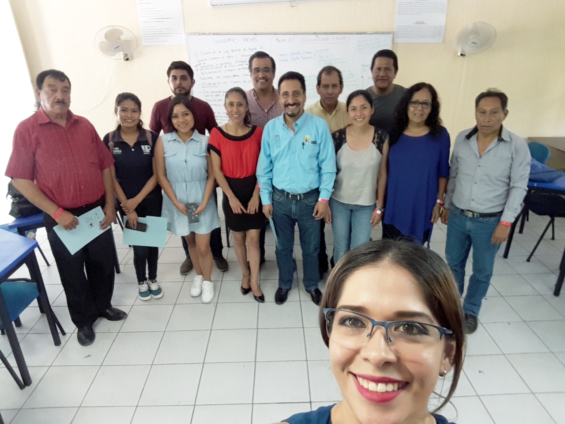
En respuesta al interés de diversos actores de la ciudadanía y respondiendo al mandato de actualizar el marco legal del agua se han iniciado los Foros Regionales denominados:
“Rumbo a la Construcción de una nueva Ley General de Aguas”
Objetivo:
Entablar un diálogo abierto, incluyente y participativo entre actores de diferentes contextos del país, sobre los retos y propuestas en torno al agua, que nos permita construir e impulsar una nueva Ley General de Aguas.

Slide 3
SEDE | FECHA | ESTATUS
QUINTANA ROO (Playa del Carmen) | 17 DE MAYO | REALIZADO
TAMAULIPAS (Reynosa) | 27 DE MAYO | REALIZADO
CHIAPAS (Tuxtla, Gutiérrez) | 07 DE JUNIO | REALIZADO
QUERÉTARO (Querétaro) | 13 y 14 DE JUNIO | REALIZADO
ESTADO DE MÉXICO (Valle de Bravo) | 21 DE JUNIO
SAN LUIS POTOSÍ (S.L.P.) | 5 DE JULIO
COLIMA (Colima) | 19 DE JULIO
NAYARIT | 22 DE JULIO
NUEVO LEÓN | 26 DE JULIO
SONORA | 2 y 3 DE AGOSTO
GUERRERO | 9 DE AGOSTO
CHIHUAHUA (Chihuahua) | 15 DE AGOSTO
BAJA CALIFORNIA | 16 DE AGOSTO
SEDE | FECHA | ESTATUS
GUANAJUATO (Guanajuato) | 26 DE AGOSTO
COAHUILA (Torreón) | 6 DE SEPTIEMBRE
JALISCO | 13 DE SEPTIEMBRE
PUEBLA (Puebla) | 13 DE SEPTIEMBRE
VERACRUZ (Cosamaloapan) | 27 DE SEPTIEMBRE
TABASCO (Villa Hermosa) | 4 DE OCTUBRE
CDMX (Cámara de Diputados) | 16 DE OCTUBRE
BAJA CALIFORNIA SUR | 18 DE OCTUBRE
HIDALGO | 25 DE OCTUBRE
MORELOS (Jiutepec) | 30 DE OCTUBRE
OAXACA (Oaxaca) | 22 DE NOVIEMBRE
MICHOACÁN (Morelia) | 06 DE DICIEMBRE

Slide 4
DATOS GENERALES DE LOS 4 FOROS
Participantes:
950 asistentes según organizadores
571 registrados a los foros en general
348 registrados en las mesas de trabajo
4 foros realizados
13 propuestas concretas recibidas
72% hombres y 26% mujeres
(2% sin especificar)

Slide 5
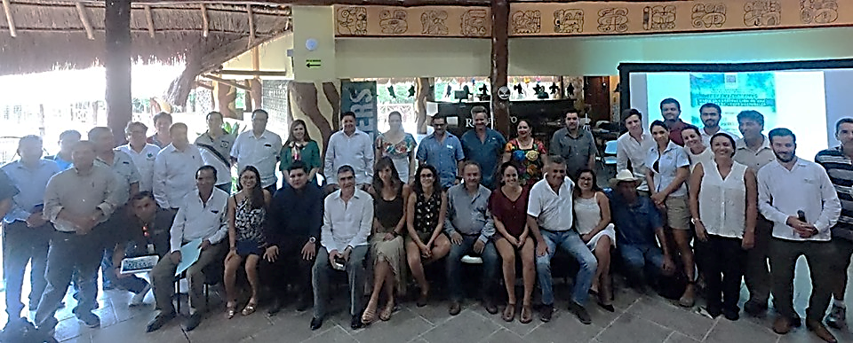
FORO 1
SEDE: PLAYA DEL CARMEN, QUINTANA ROO
FECHA: 17 DE MAYO ORGANIZADOR LOCAL: CENTINELAS DEL AGUA A.C. LOCACIÓN: RÍO ESCONDIDO
TOTAL REGISTRADOS EN MESAS: 31
Notes:
Los datos generales nos permiten identificar en qué lugar/región nos encontramos; la sede en concreto y los organizadores de cada evento. Son los organizadores quienes tienen la responsabilidad de decidir los temas de las mesas (en función de lo recomendado por la Comisión y sus consideraciones personalizadas); difundir el evento; encargarse del registro de asistentes al evento y el plan de trabajo del evento: presentación, exposiciones, expositores, presidium, mesas de trabajo...
Las gráficas ofrecen una representación visual de la relación de los participantes en total de las mesas de trabajo por cada foro. En estas se ve reflejada la relación porcentual entre el sexo de los participantes (Femenino/masculino); el sector de procedencia labora (federal/estatal/municipal…) y la edad de los participantes (joven/adulto/adulto mayor). De esta manera, es posible apreciar una heterogeneidad en los participantes de las mesas de trabajo, evidenciado que estos foros son de carácter público, abierto a todos los sectores de la sociedad, y en los cuales se promueve recoger todas las voces participantes sin privilegiar ningún punto de vista.
Se agregó la variable “sin indicar” como evidencia de que algunos participantes deciden no ofrecer esta información.

Slide 6
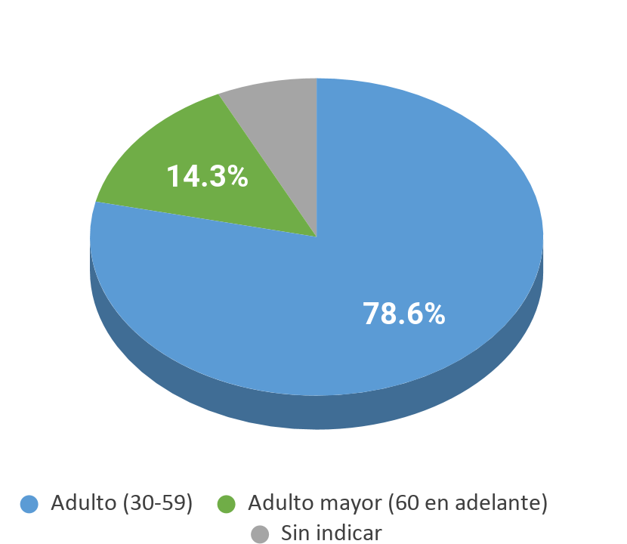
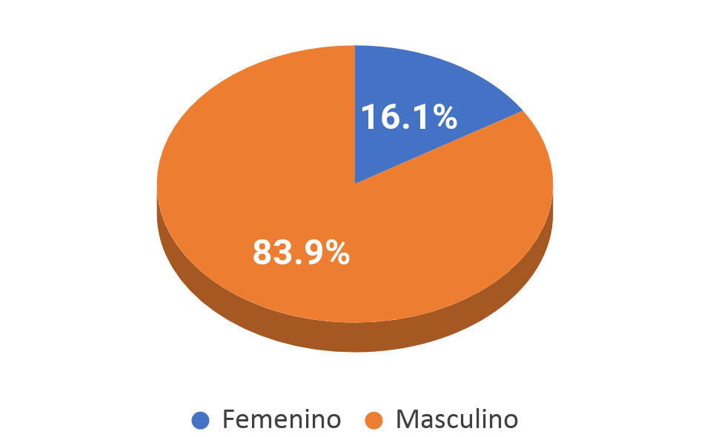
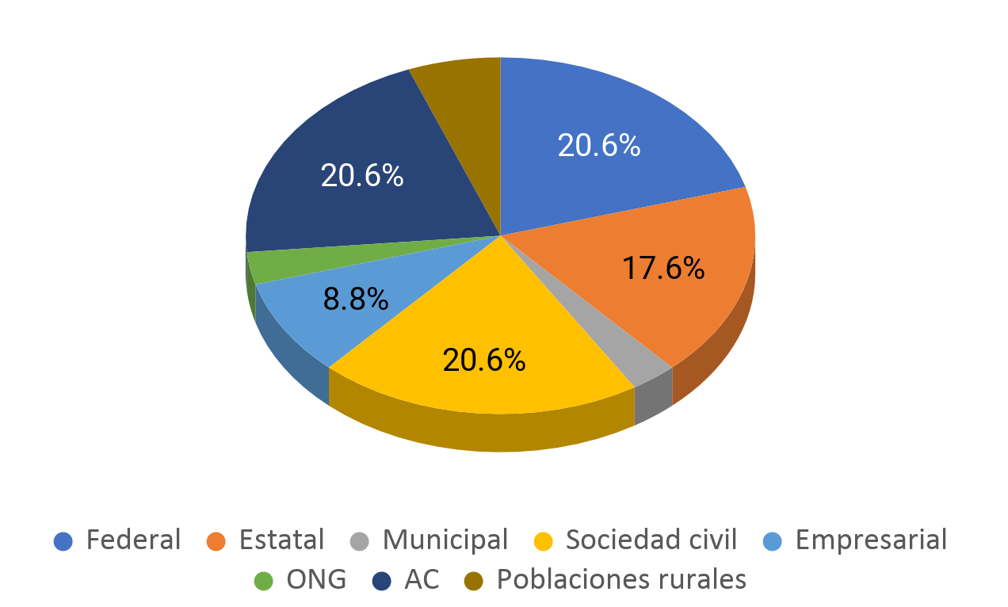
PARTICIPANTES POR SEXO
PARTICIPANTES POR EDAD
PARTICIPANTES POR SECTOR

Slide 7
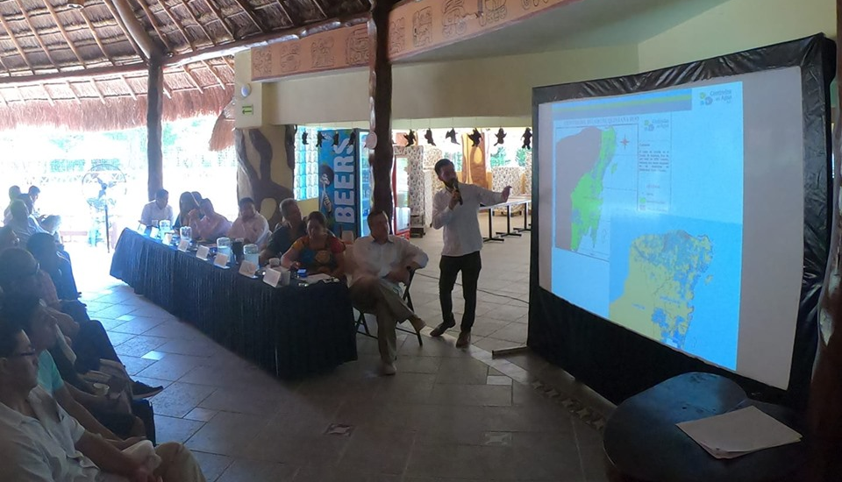
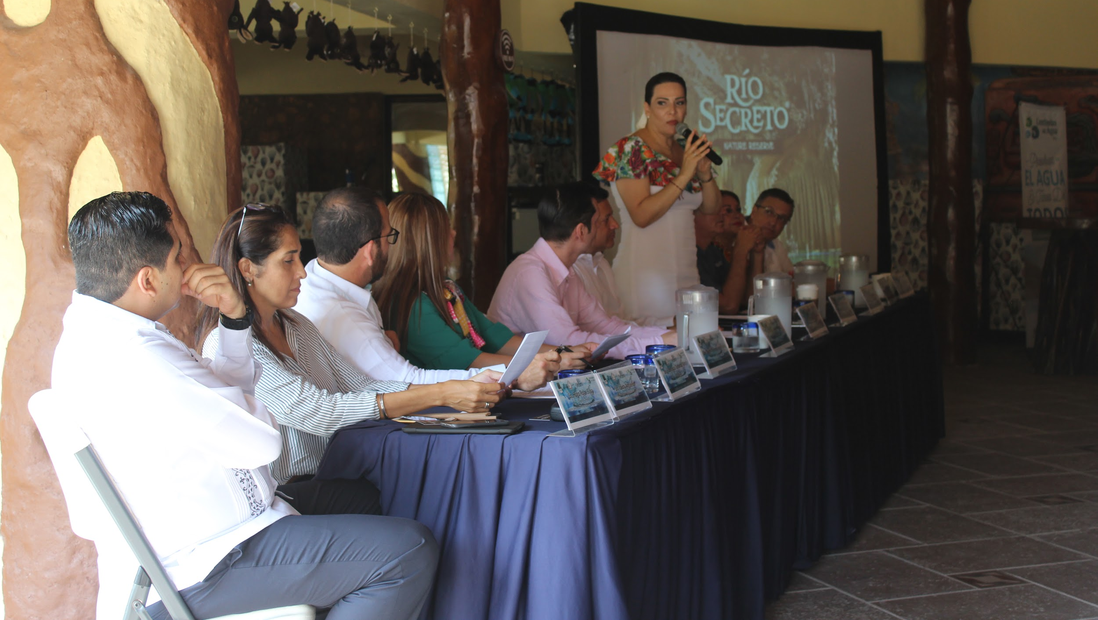
PARTICULARIDAD DEL FORO 1, Playa del Carmen
Fue transversal en todas las mesas la propuesta y urgencia de crear un marco normativo y de gobernanza contextualizado a cada región de México, que gestione desde una visión de funcionamiento sistémico las aguas superficiales y subterráneas, tomando estas últimas como base del funcionamiento del agua en el sistema de acuíferos kársticos de la península: base del equilibrio ecológico

Slide 8
RESUMEN DE LAS MESAS DE TRABAJO, Playa del Carmen
MESAS DE TRABAJO | NÚMERO DE MESA | TOTAL DE PARTICIPANTES POR MESA | HOMBRES | MUJERES | PROPUESTAS ADICIONALES ENTREGADAS
Saneamiento y calidad del agua | 1 | 13 | 6 | 7 | Se recibió un documento de propuesta en físico y respaldado en archivo digital (USB), intitulado: Propuestas del municipio de Bacalar, Quintana Roo
El derecho humano al agua | 2 | 9 | 4 | 5
Gestión integral del agua en sitios kársticos | 3 | 7 | 3 | 4
Eficiencia y operatividad de los organismos operadores | 4 y 6 | 5 | 5 | 0
Armonización de la legislación nacional vinculada con el sector hídrico para crear una nueva ley de aguas nacionales y acuerdos internacionales | 5 | 6 | 5 | 1
Aprovechamiento del agua para el sector agropecuario | 7 | 8 | 8 | 0
Notes:
En esta tabla, interesa destacar la estructura de cada mesa de trabajo.
Tema de mesas: Los temas de la mesa son sugeridos por la Comisión de Recursos Hidráulicos, Agua potable y Saneamiento, y estos son consensuados con temas que eligen los propios organizadores locales del evento.
Número de mesa: resulta conveniente notar que cada mesa de trabajo cuenta con su número, sin embargo ocurren ocasiones donde, por circunstancias particulares de las mesas de trabajo, y las consideraciones de los organizadores, algunas mesas pueden ser unidas.
Propuestas adicionales: este rubro nos indica el número de propuestas recibidas como parte de los ejercicios de las mesas. Este aspecto es importante porque puede ser indicativo de la situación del tema en cada región.
Particularidad: este recuadro recoge elementos que, en nuestra consideración, tras una exhaustiva revisión de los datos sistematizados y la propia experiencia en el lugar, identificamos como un rasgo que merece la pena notar, y que otorga particularidad al evento.

Slide 9
FORO 1: CONCLUSIONES GENERALES DE MESAS
NÚMERO DE MESA | CONCLUSIÓN GENERAL (RETO PRINCIPAL) | PROPUESTAS
1 | Degradación ambiental y de la salud de los habitantes locales por efecto de la inadecuada disposición de aguas residuales de distintos usos: público/urbano; agrícola/industrial | Financiar la instalación de infraestructura de saneamiento por todos los usuarios de la península
2 | Definir lineamiento claros para hacer cumplir el derecho humano al agua, así como la definición del uso doméstico del agua con principios que puedan adaptarse según la región | Dar la prioridad que requiere al uso del caudal ecológico. Armonizar el derecho a la consulta de comunidades indígenas en cuanto a los usos y tratados internacionales
3 | Desconocimiento del sistema kárstico de manera integral con los componentes del ecosistema no permite una gestión efectiva del agua | Adecuar las NOM’s de CONAGUA a las particularidades geográficas de la Península de Yucatán: ambientales y sociales
4 y 6 | Falta de inversión equitativa en agua y saneamiento | Realizar una adecuada planeación de los tres niveles de gobierno en materia de gobernanza del agua, y establecer por ley una inversión mínima del .03 % del PIB al sector
5 | Desarticulación institucional y de sus marcos legales normativos | Establecer mecanismos de cooperación entre las distintos organismos gubernamentales/privados/sociedad civil, sobre la gestión del agua
7 | Garantizar la sustentabilidad del recurso hídrico, en cantidad y calidad, para las actividades agropecuarias con un enfoque transversal y participativo | Verificar y aplicar la normatividad para controlar la calidad y cantidad de las descargas de aguas residuales a los mantos freáticos por todos los sectores
Notes:
Aquí se concentran las conclusiones y propuestas generales obtenidas por cada mesa en cada foro. Este es el documento que se lee al final de cada evento, para presentar a los participantes un primer nivel de reflexión acerca de su participación en la mesa y los consensos alcanzados durante el ejercicio.

Slide 10
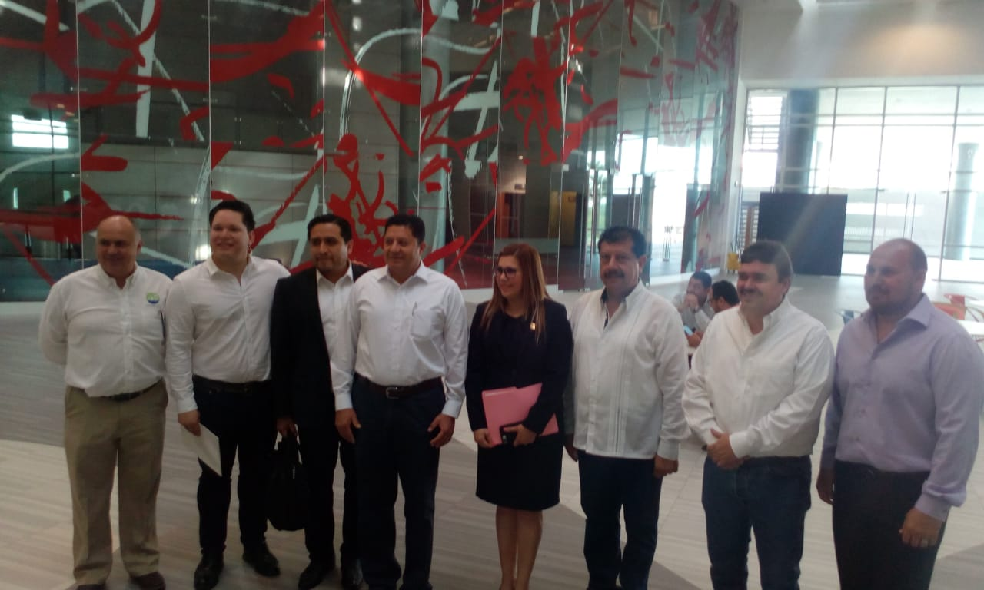
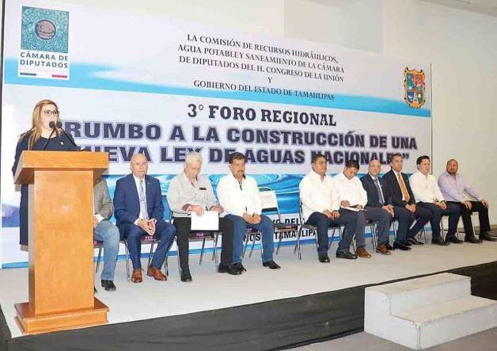
FORO 2
SEDE: REYNOSA, TAMAULIPAS
FECHA: 27 DE MAYO ORGANIZADOR LOCAL: COORDINACIÓN TÉCNICA DE LA DIPUTADA FEDERAL NOHEMÍ HERNÁNDEZ EN COORDINACIÓN CON EL GOBIERNO DEL ESTADO LOCACIÓN: PARQUE CULTURAL
TOTAL REGISTRADOS EN MESAS: 60
Notes:
En casos particulares como este evento, muchos de los participantes de mesa tomaron la decisión de no realizar el llenado de la hoja de evaluación. Este es un dato que merece mencionarse, ya que evidencia algunos vacíos en la información recabada de los eventos.

Slide 11
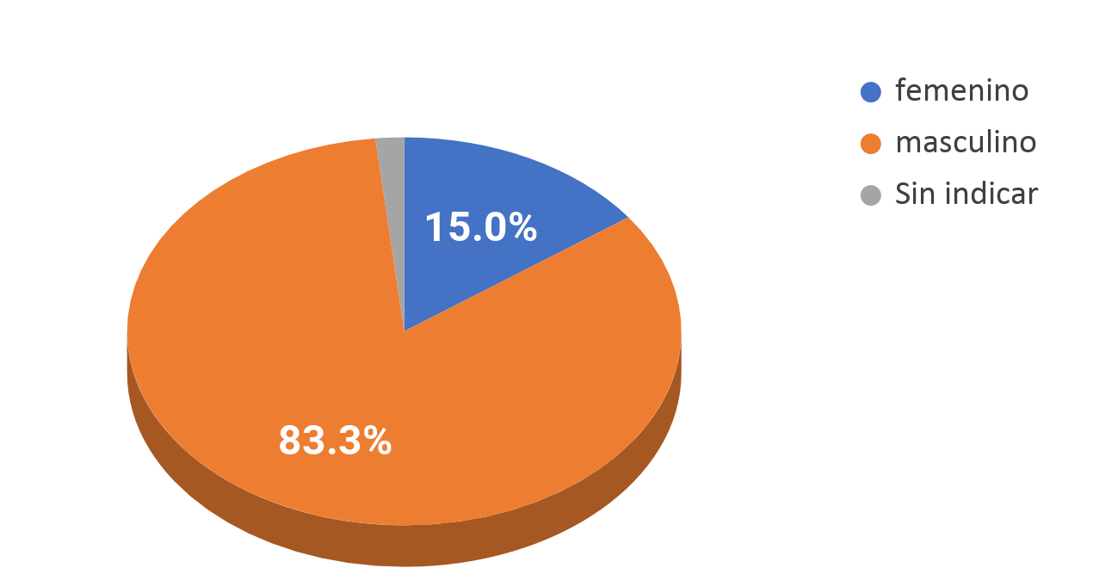
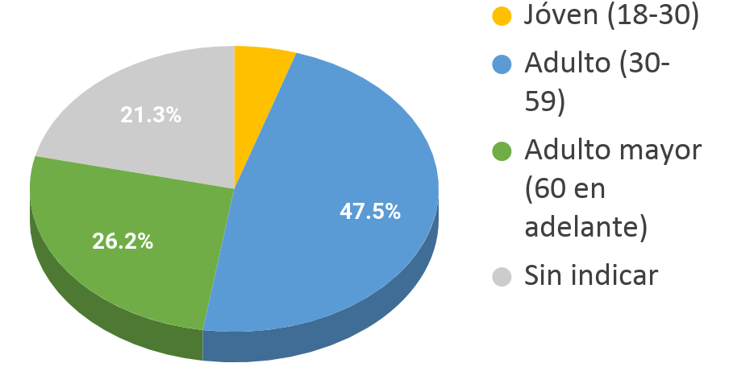
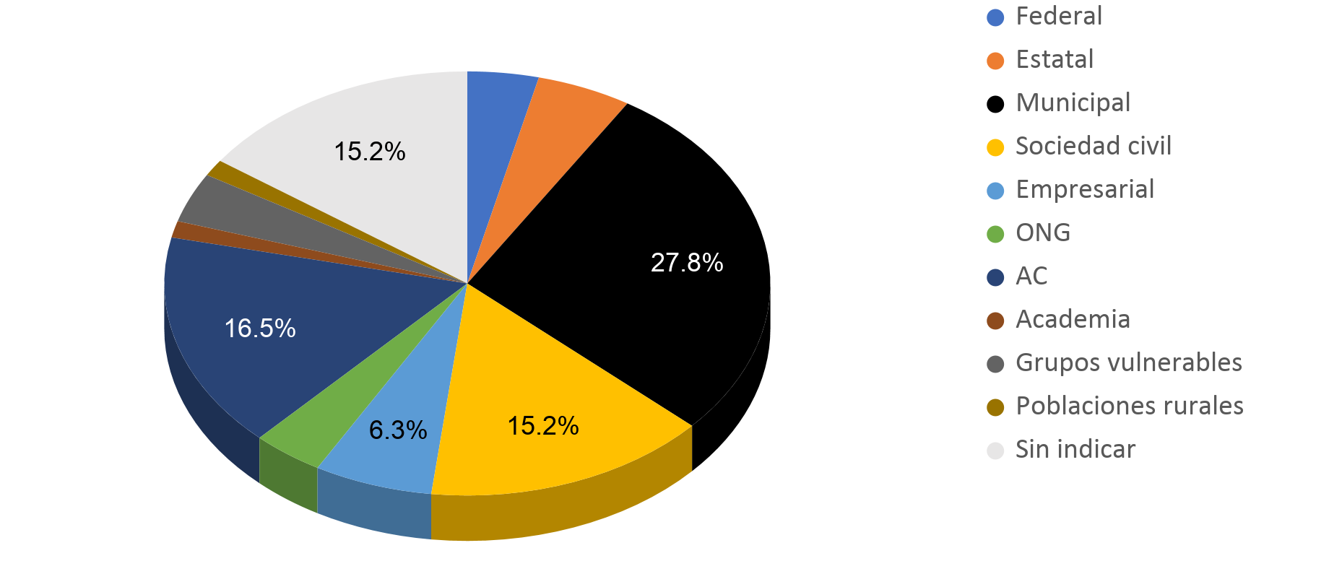
PARTICIPANTES POR SEXO
PARTICIPANTES POR EDAD
PARTICIPANTES POR SECTOR

Slide 12
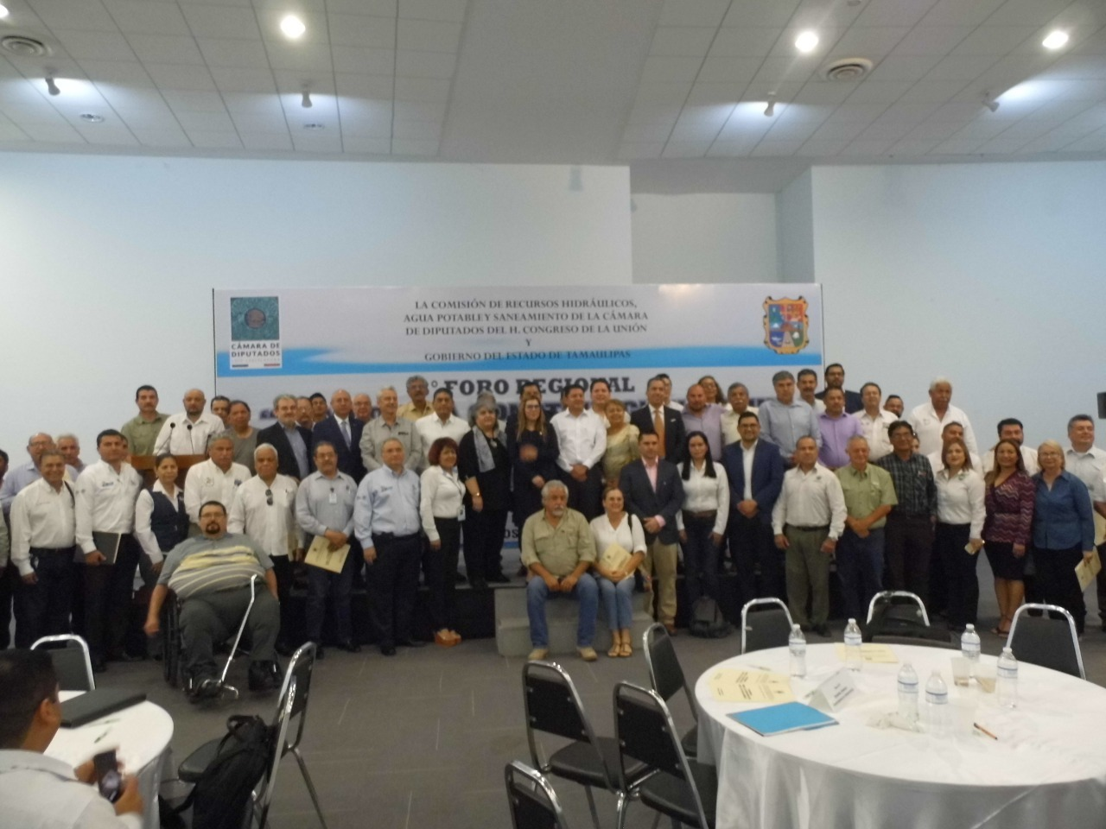
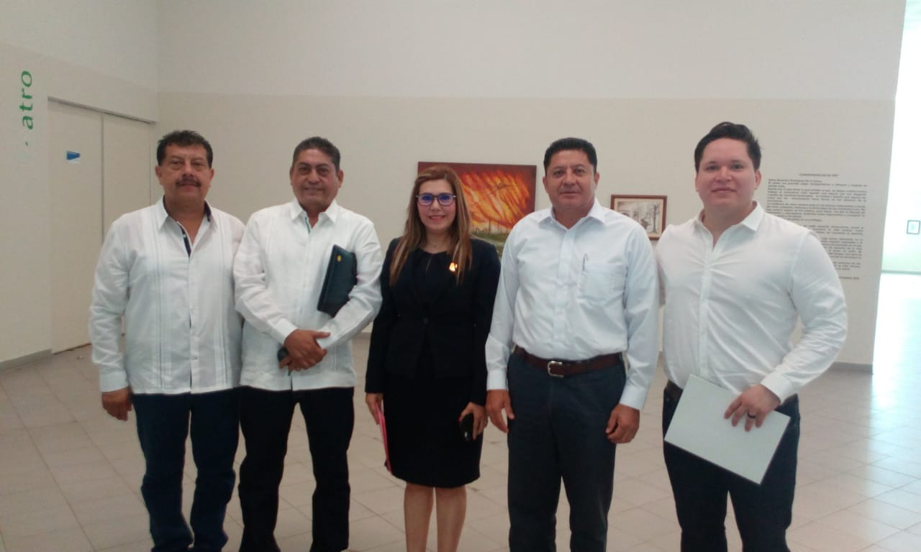
PARTICULARIDAD DEL FORO 2, Reynosa
Se manifestó la importancia de lograr el adecuado vínculo institucional entre producción de energía y uso sustentable del agua.
Contundentemente se expresó la necesidad de revisar los usos en las concesiones, en especial para los distritos de riego.

Slide 13
MESAS DE TRABAJO | NÚMERO DE MESA | TOTAL DE PARTICIPANTES POR MESA | HOMBRES | MUJERES | PROPUESTAS ADICIONALES ENTREGADAS
Agua potable y Saneamiento como Derecho Humano | 1 | 11 | 5 | 6 | Total: 4 1- Propuesta metodológica para Foros Regionales 2- Propuesta Ley General de aguas 3- Propuesta respecto a los ingresos COMAPA, Reynosa 4- Garantizar equidad entre usuarios
Economía, Finanzas y financiamiento de la infraestructura | 2 (a) | 3 | 3 | 0
 | 2(b) | 4 | 3 | 1
Eficiencia y operatividad de los organismos operadores de agua y las unidades y módulos de riego | 3 (a) | 9 | 8 | 1
 | 3 (b) | 7 | 7 | 0
 | 3 (c) | 7 | 7 | 0
Aguas Internacionales, Disponibilidad, eficiencia en su uso y buenas prácticas | 4 | 4 | 4 | 0
Concesiones, Asignaciones y la participación de la iniciativa privada en el sector hídrico nacional | 5 | 3 | 3 | 0
Aprovechamiento del agua para el sector agropecuario | 6 (a) | 7 | 7 | 0
 | 6 (b) | 4 | 3 | 1
La infraestructura hídrica como soporte económico para el desarrollo turístico | 7 | 12 | 8 | 4
Notes:
Aquí convendría explicar, en función de la estructura propia de las mesas de trabajo y las consideraciones de los organizadores locales, la división de las mesas como parte de un ejercicio metodológico.

Slide 14
FORO 2: CONCLUSIONES GENERALES DE MESAS
NÚMERO DE MESA | CONCLUSIÓN GENERAL (RETO PRINCIPAL) | PROPUESTA
1 | Reducir el impacto ambiental mediante el control del buen financiamiento | Ciudadanización de la administración y gestión del agua
2 (a) | Pago justo por las tarifas al consumo de agua | Bajar tarifas de luz entre 30 y 40 por ciento
2 (b) | Falta de una planeación integral que nos enseñe el camino a seguir | Recaudación por cobro de derechos de agua se reinvierte en el sector
3 (a) | Garantizar las concesiones para uso actual y futuro | Contemplar en la ley prelación en usos
3 (b) | Desincorporar el uso público urbano de la red de distribución del sistema de riego | Financiamiento al usuario en corto y largo plazo, por parte de la Federación
3 (c) | Uso eficiente del agua | Mayor flexibilidad en las inversiones
4 | Incumplimiento de tratados internacionales | Elaboración del reglamento de la Cuenca
5 | Cambiar el artículo 22 constitucional, sin contravenir los artículos 4, 27, 73, 115 y 124 constitucionales | Crear fiscalía del agua, que dé seguimiento a derechos y obligaciones de usuarios
6 (a) | Que se respete la ley establecida | Fortalecer participación de usuarios
6 (b) | Administrar uso agropecuario | Capacitación técnica e introducción de nuevas tecnologías en el riego
7 | Gestión sustentable de cuencas y acuíferos | Generar un marco legislativo integral para las aguas subterráneas y superficiales

Slide 15
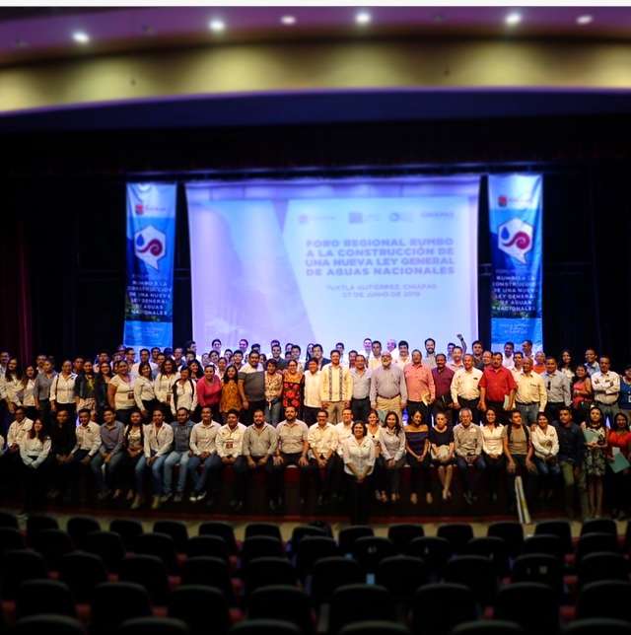
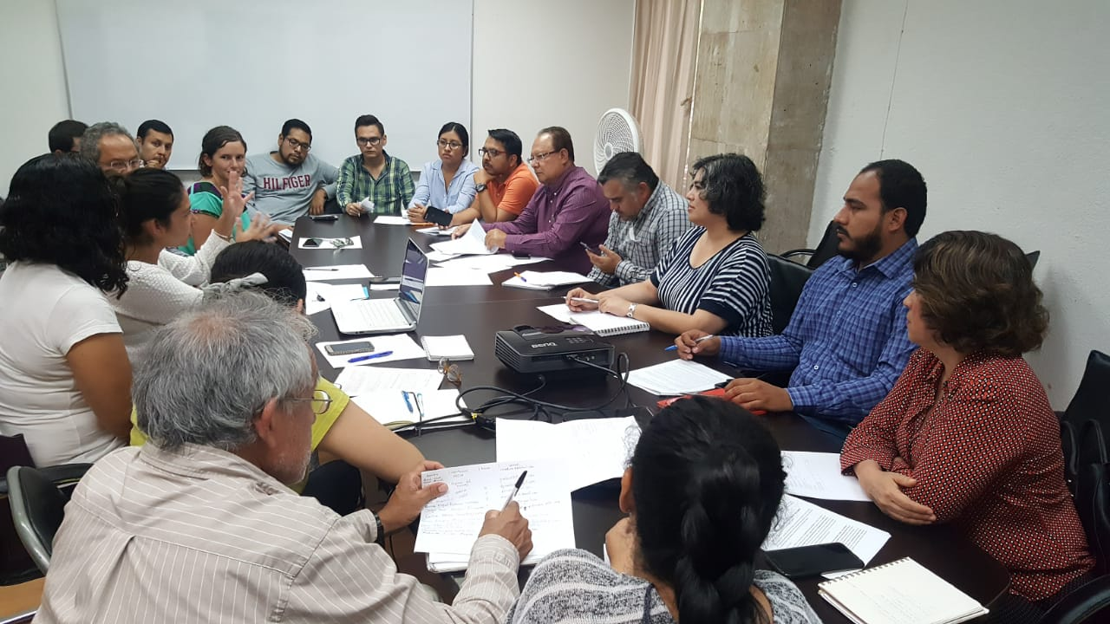
FORO 3
SEDE: TUXTLA GUTIÉRREZ, CHIAPAS
FECHA: 07 DE JUNIO ORGANIZADOR LOCAL: INESA, FUNDACIÓN CÁNTARO AZUL, MESA DE GOBERNANZA DEL AGUA . LOCACIÓN: UNIVERSIDAD DE CIENCIAS Y ARTES DE CHIAPAS (UNICHA)
TOTAL REGISTRADOS EN MESAS: 184

Slide 16
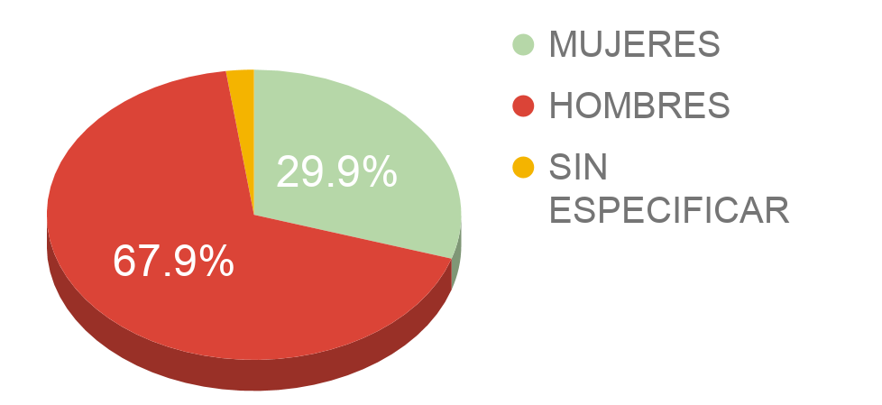
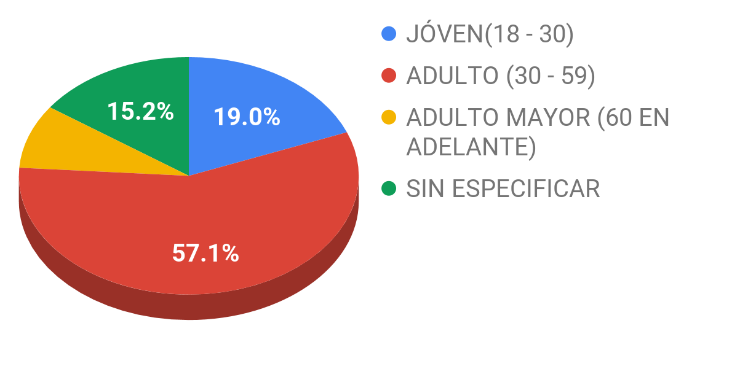
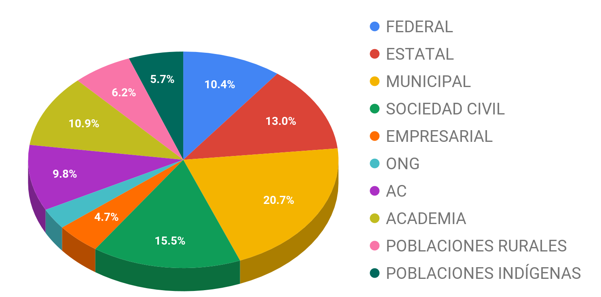
PARTICIPANTES POR SEXO
PARTICIPANTES POR EDAD
PARTICIPANTES POR SECTOR

Slide 17
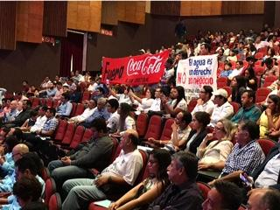
PARTICULARIDAD DEL FORO 3, Tuxtla
Sobresale la necesidad de fortalecer los mecanismos de gobernanza y participación ciudadana en la gestión del agua, particularmente los comités comunitarios de agua.
Además, es necesario incrementar las acciones en saneamiento y en conservación de los ecosistemas hídricos.

Slide 18
MESAS DE TRABAJO | NÚMERO DE MESA | TOTAL DE PARTICIPANTES POR MESA | HOMBRES | MUJERES | PROPUESTAS ADICIONALES ENTREGADAS
Gobernanza y mecanismo de regulación de agua | 1 | 31 | 22 | 9 | Total: 4 1 - Acta de asamblea 2 - Cartel con propuestas concretas de manejo de agua y suelo 3 - Documento con propuestas dirigido a la Comisión de recursos hidráulicos agua y saneamiento, así como al presidente de la república. 4 - Documento con observaciones y peticiones a la Comisión de recursos hidráulicos agua potable y saneamiento
Saneamiento y Contaminación | 2 (a) | 23 | 18 | 5
 | 2 (b) | 5 | 2 | 3
Agua y Ecosistemas | 3 | 15 | 10 | 5
Cuencas transfronterizas | 4 | 9 | 4 | 5
Organismos operadores y Planes de seguridad del Agua | 5 | 21 | 14 | 7
Gestión Comunitaria del Agua | 6 | 22 | 15 | 7
Administración del Agua | 7 | 9 | 8 | 1
Cultura del Agua | 8 | 25 | 14 | 11
Cuencas y Usos del Agua | 9 (a) | 8 | 5 | 3
 | 9 (b) | 15 | 13 | 2
Vulnerabilidad y Riesgo | 10 | 14 | 8 | 6

Slide 19
FORO 3: CONCLUSIONES GENERALES DE MESAS
NÚMERO DE MESA | CONCLUSIÓN GENERAL (RETO PRINCIPAL) | PROPUESTA
1 | Lograr la participación efectiva y democrática de los diferentes actores y sectores involucrados en la gestión integrada del recurso hídrico a distintos niveles y escalas | Reestructurar el sistema actual de participación social que propone la Ley de Aguas Nacionales y transitar a un modelo de participación integral y efectiva que abone a la GIRH con una visión garantista del Derecho Humano al Agua y saneamiento, a través de sistemas oportunos y eficientes, de información, transparencia y rendición de cuentas
2 (a) | Falta de capacitación y presupuesto para la operación y mantenimiento de las PTAR´S. ya sea por corrupción como por falta de pago de los usuarios | Establecer un mayor porcentaje de presupuesto para saneamiento, desde el congreso de la unión, seguimiento a denuncias. Garantizar el saneamiento de las aguas residuales con tecnología adecuada. Ser más estrictos con el número de parámetros y LMP de las NOM´S
2 (b) | Falta de continuidad a problemáticas relacionadas con el agua | Crear un comité interinstitucional encargado del análisis de los temas relacionados con el agua
3 | Conservar y restaurar los ecosistemas para garantizar la existencia del recurso hídrico y los bienes y servicios ambientales | Que el orden de prelación sobre los usos del agua garanticen de manera prioritaria los derechos humanos y la protección, restauración y conservación de los ecosistemas, así como generar mecanismos ciudadanos para participar en la conservación y restauración de los mismos
4 | Una ley que incluya aguas superficiales, acuíferos. Deberían existir arreglos institucionales mexicanos para el sur y el norte con amplia participación social. Fomentar acuerdos binacionales, firmas y convenios y compartir la información | Cada Cuenca debe ser gestionada de forma personalizada con la identidad de los habitantes. Para el Río Usumacinta resaltar la importancia del decreto de reserva del agua del 6 de junio de 2018
5 | Formar el consejo interinstitucional, es decir un organismo consultivo de gobierno que represente a todos los sectores de la población | Capacitación y profesionalización del organismo operador
6 | No hay representación legal, no hay representación de la gestión comunitaria del agua en espacios de decisión, no tienen recursos, información y capacidades para | Reconocer a la gestión comunitaria, sus virtudes, y capacidades, acercar información para la toma de decisiones. Ayuntamientos y gestión comunitaria trabajar

Slide 20
FORO 3: CONCLUSIONES GENERALES DE MESAS
NÚMERO DE MESA | CONCLUSIÓN GENERAL (RETO PRINCIPAL) | PROPUESTA
7 | Modificación de la ley de acuerdo a cada región y caso específico | Una ley que contemple las diferencias regionales, naturales y socioeconómicas y de fácil aplicación, que además contemple a los diferentes grupos étnicos
8 | Cultura equivocada del agua | Crear una institución que se encargue de la difusión de Cultura del Agua, con campañas de sensibilización, promoviendo la
9 (a) | Politización | Actualizar la ley e incluir la integración de la sociedad en la toma de decisiones
9 (b) | Recuperación de las microcuencas | Trabajo en conjunto, reforestación y saneamiento
10 | Falta de aplicación del estado de derecho | Vincular y aplicar la ley anticorrupción en los permisos de obra, ingresos, inversión, fondos en temas hídricos

Slide 21
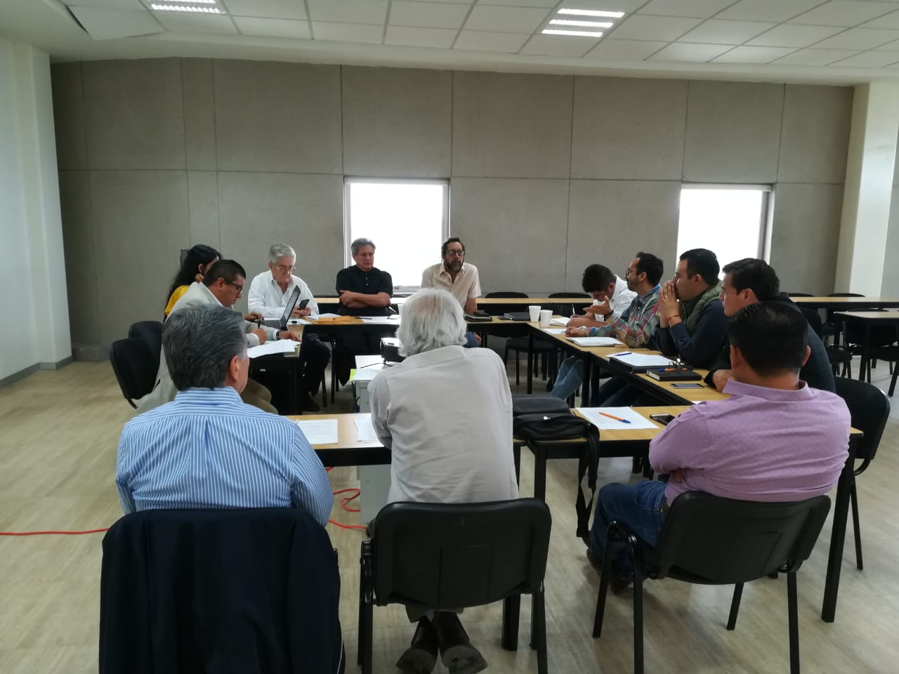
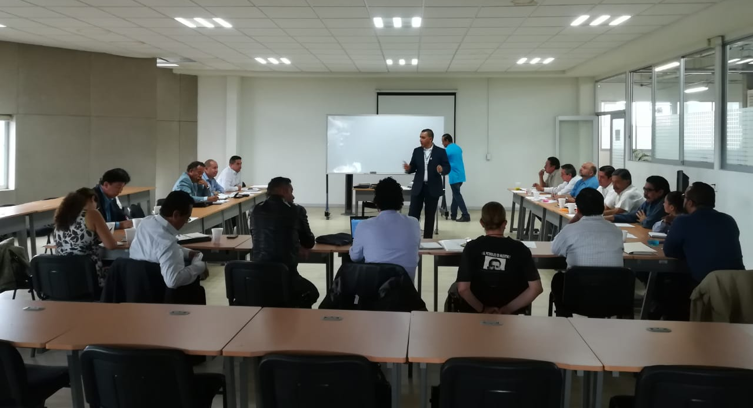
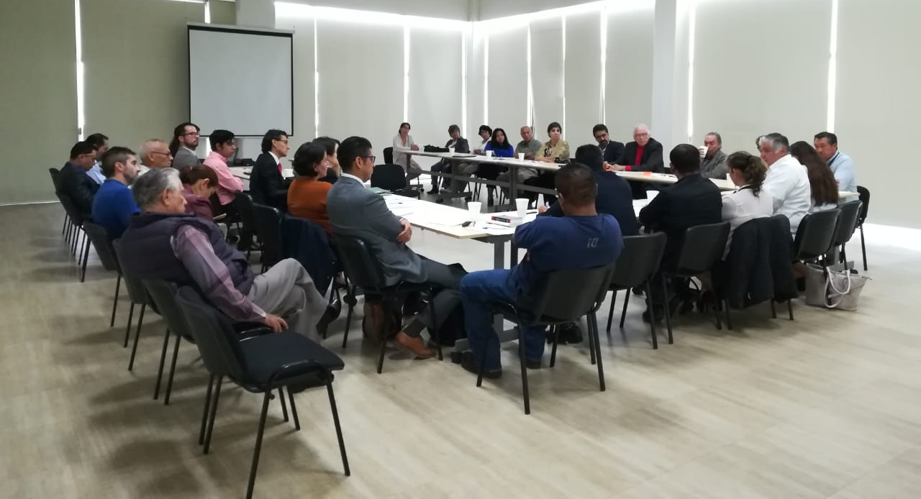
FORO 4
SEDE: Querétaro, Santiago de Querétaro
FECHA: 13 y 14 DE JUNIO ORGANIZADOR LOCAL: ING. MANUEL ZAMORANO Y DIPUTADO JULIO CARRANZA LOCACIÓN:PARQUE BIOTECNOLÓGICO, FACULTAD DE INGENIERÍA, UNIVERSIDAD AUTÓNOMA DE QUERÉTARO
TOTAL REGISTRADOS EN MESAS: 73

Slide 22
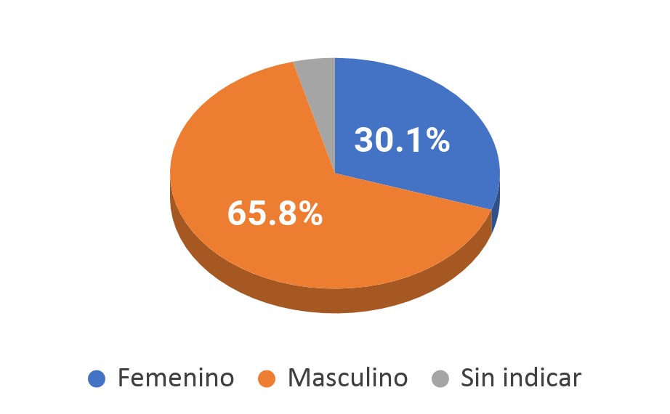
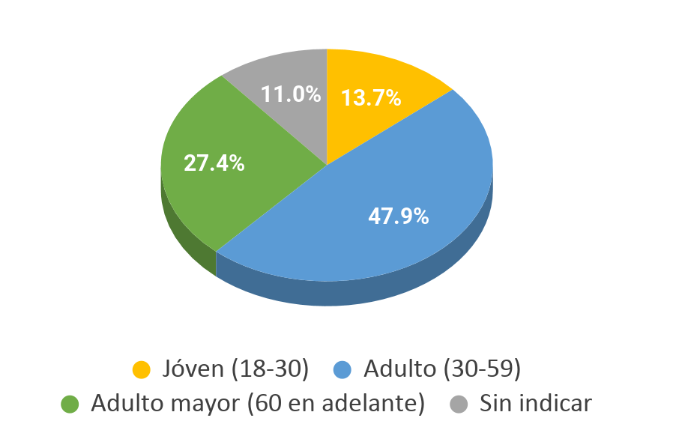
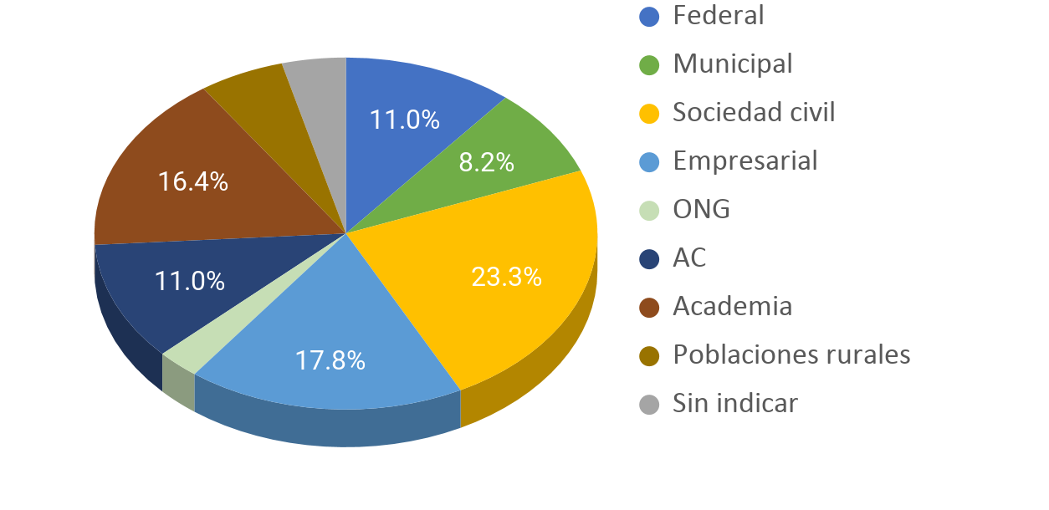
PARTICIPANTES POR SEXO
PARTICIPANTES POR EDAD
PARTICIPANTES POR SECTOR

Slide 23
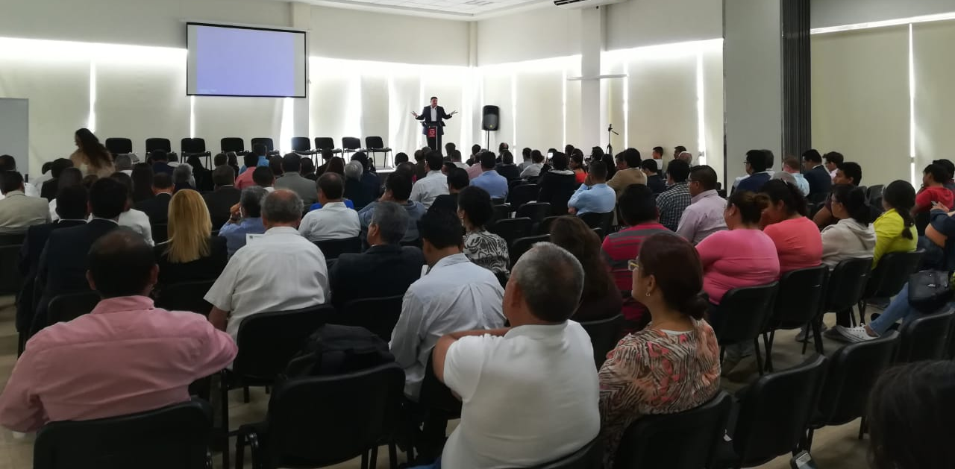
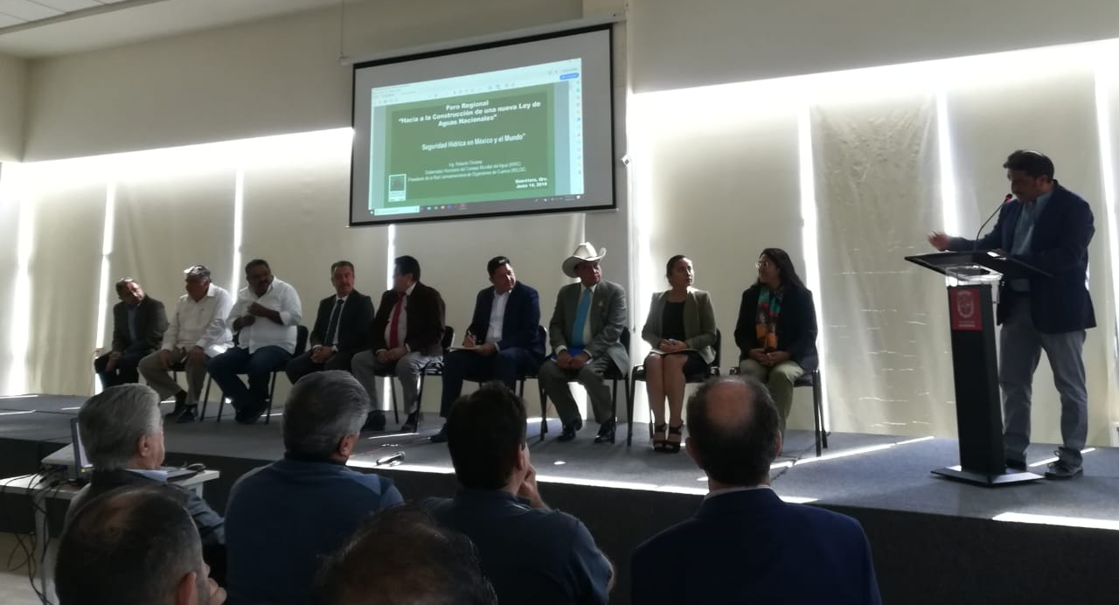
PARTICULARIDAD DEL FORO 4, Querétaro
Preocupa sobremanera la injusticia que sufren muchos municipios y comunidades en cuanto al pago de derechos por uso de agua, destacando elevadísimos costos en las tarifas, lo que impide el cumplimiento del derecho humano al agua y saneamiento.

Slide 24
MESAS DE TRABAJO | número de mesa | TOTAL DE PARTICIPANTES POR MESA | HOMBRES | MUJERES | PROPUESTAS ADICIONALES ENTREGADAS
Bienestar social y políticas hídricas | 1 | 5 | 1 | 4 | Se realizaron cuatro formatos de entrega para propuestas, de las cuales dos fueron entregadas en físico y las restantes compartidas vía electrónica.
Riesgos hidrometeorológicos, protección civil e hidrología forense | 2 | 10 | 9 | 1
Agua urbana y pluvial | 3 | 17 | 15 | 2
Manejo de agua por cuencas y adaptación al cambio climático | 4 | 19 | 13 | 6
Judicialización del derecho humano al agua | 5 | 22 | 10 | 9

Slide 25
FORO 4: CONCLUSIONES GENERALES DE MESAS
NÚMERO DE MESA | CONCLUSIÓN GENERAL (RETO PRINCIPAL) | PROPUESTA
1 | Es necesario que haya transversalidad en las políticas públicas para no duplicar funciones y programas, y para lograr una mejor aplicación de los recursos financieros | Armonizar leyes federales con estatales, tener leyes generales, entre ellas la del agua, que sean concisas y breves y enseguida, desarrollar leyes secundarias concretas
2 | Lograr la prevención en zonas de salvaguarda en el tema hídrico, para la protección de la población | Crear y actualizar constantemente atlas de riesgos; la normatividad asociada a riesgos y uso de suelo; homologar sistema de alertamiento; proveer de atención a asentamientos irregulares; generar base de datos estadísticos para aplicar los modelos; plan de operación de presas de CONAGUA
3 | Existe un mal manejo del agua y la distribución no es equitativa, además, no se cuenta con sistemas de drenaje eficientes, y hay poca rendición de cuentas y no se fincan responsabilidades | Obligatoriedad para contar con un plan maestro de aprovechamiento de las aguas residuales y de reúso dentro de una economía circular, además que a los organismos operadores se les responsabilice de la administración del agua, en todas las etapas de su aprovechamiento
4 | Uso, control y manejo del agua subterránea dentro de la gestión del agua en cuencas, es decir, comprender la interacción entre el agua subterránea y la superficial | Actualizar el marco normativo, jurídico, entre ellas, las normas 09 y 11. Establecer el servicio hidrogeológico nacional para el mantenimiento del agua subterránea
5 | El acceso al agua no está concebido como un derecho humano, hace falta transparencia en la calidad del agua, así como incluir los costos de los servicios ambientales que presta el agua | Instrumentalizar el principio de equidad en el acceso al agua, armonizar la legislación y crear un organismo social que supervise el cumplimiento de la ley

Slide 26
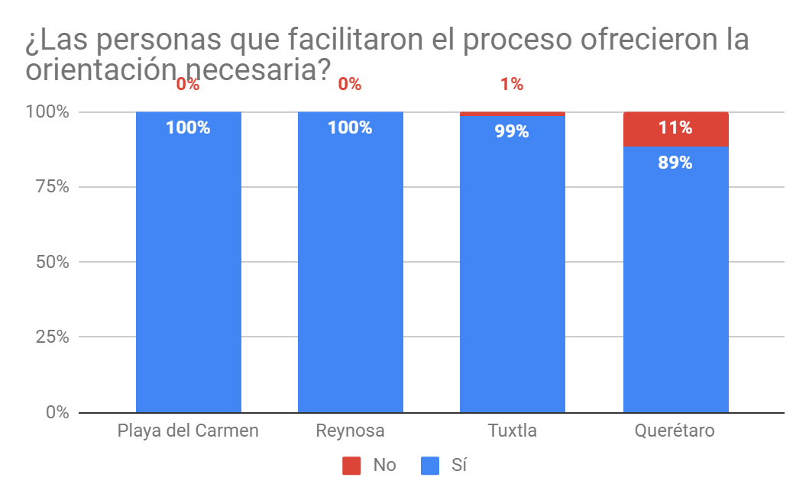
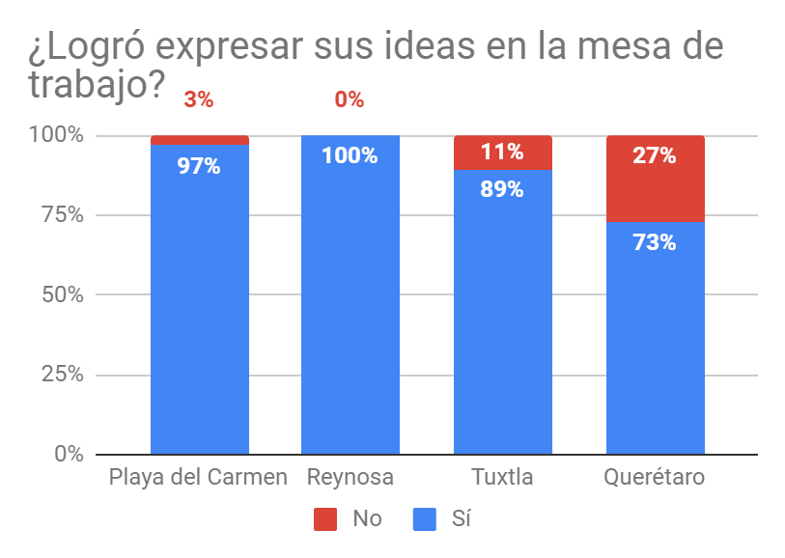
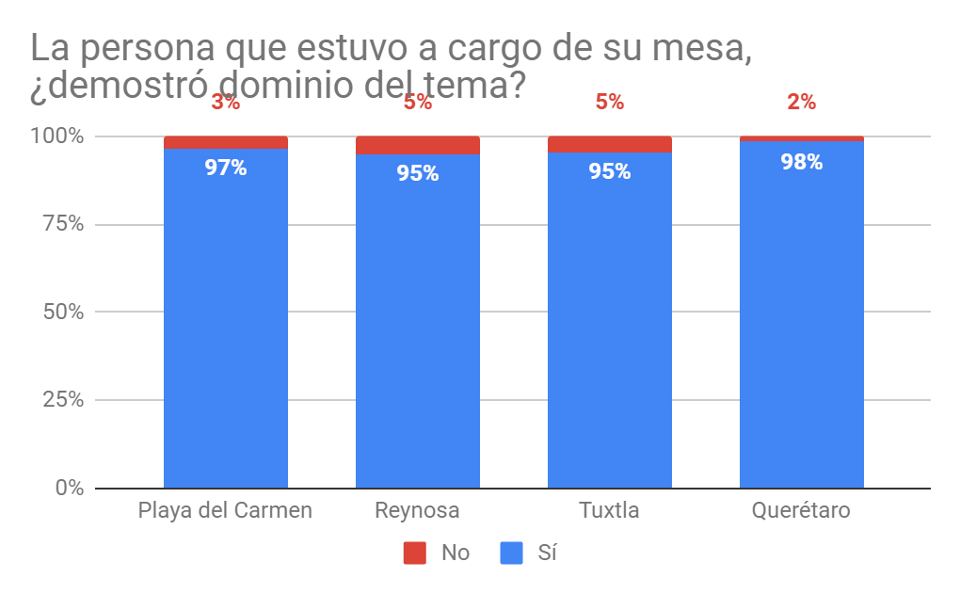
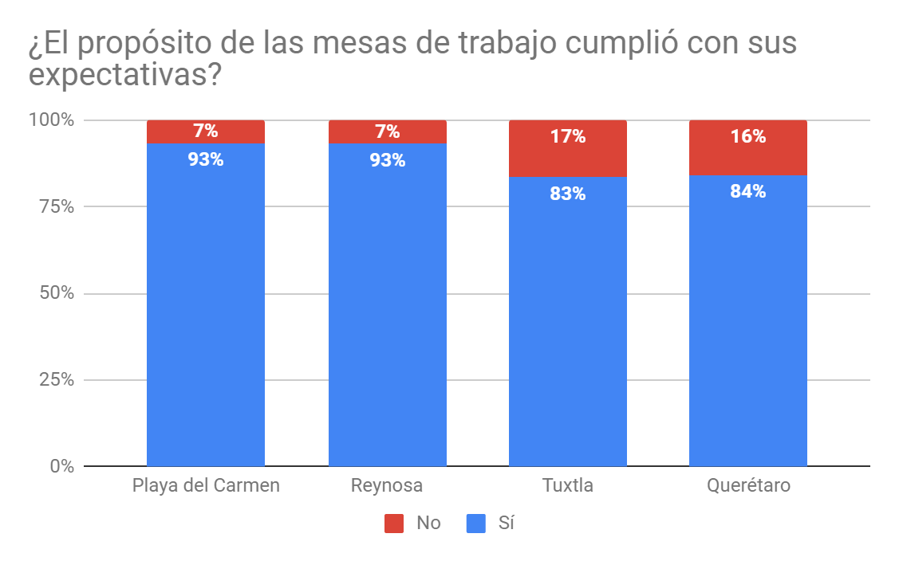
Síntesis de evaluación de los Foros
Notes:
El equipo sistematizador cuenta con un documento de evaluación de cada foro, que se extiende a todos los participantes de mesa una vez concluida la actividad. La intención de esta evaluación es conocer la opinión de los participantes en cuanto a la dinámica, y ser receptivos a sus observaciones.

Slide 27
Algunas recomendaciones generales para los Foros, según los participantes de las mesas de trabajo
Dedicar mayor tiempo a las mesas de trabajo, y reducir el tiempo y número de ponencias magistrales.
Dar mayor difusión a los eventos para que el público en general tenga mayor información acerca de los mismos para que participen más personas.
Hacer llegar al público el número y temas de las mesas de trabajo, y la metodología con la que se trabaja, para que la participación sea más informada.
Las personas facilitadoras y relatoras tienen que tener experiencia en esos roles, además de conocimiento de los temas a tratar.
Promover que participen todas las personas, no centrar la palabra en unos cuantos, reconocer que todos somos “expertos”.
Promover la participación de diversos sectores para tener un diálogo plural.
Promover un diálogo respetuoso, ordenado, con objetivos claros.
Notes:
Estrechamente ligado con la anterior diapositiva, recogimos de las evaluaciones las recomendaciones que más se han repetido en los cuatro foros.

Slide 28
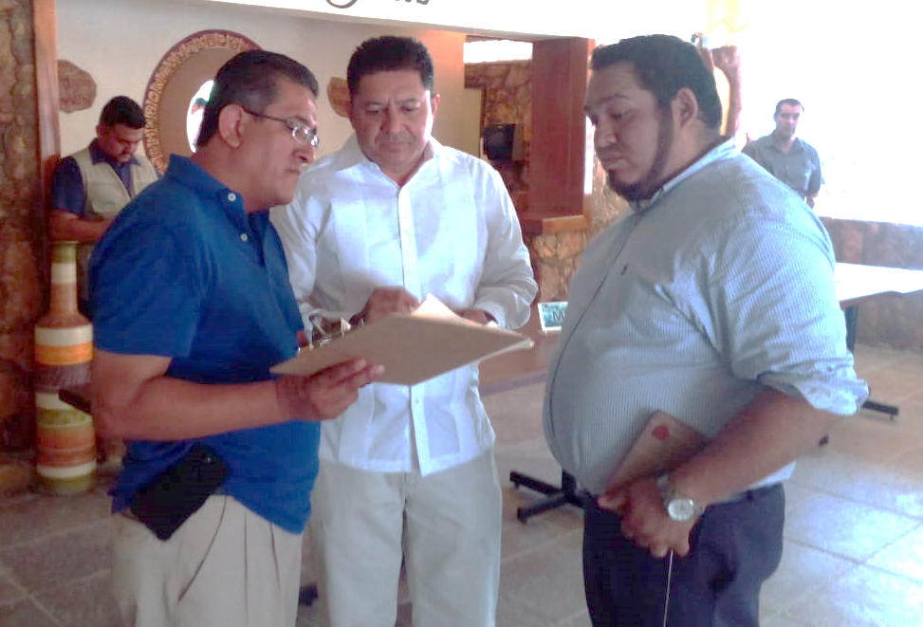
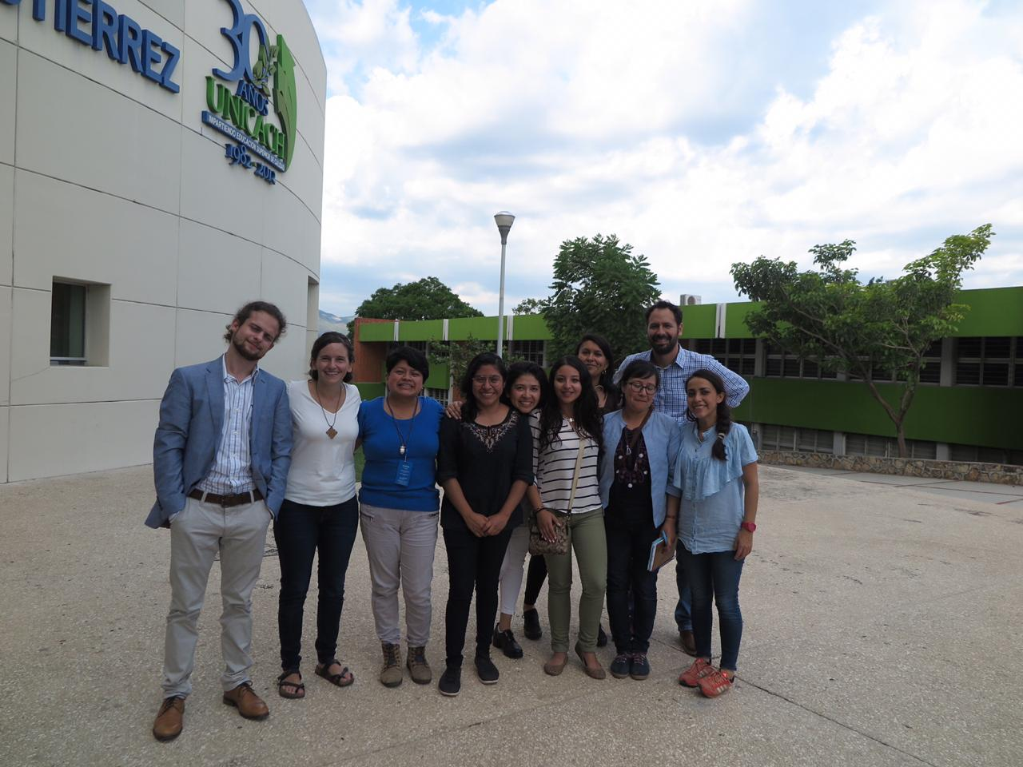
Para mayor información consultar con la Secretaría Técnica de la Comisión de Recursos Hidráulicos de la Cámara de Diputados Lic. Francisco Rafael Torres Pérez / frank_tp@Hotmail.com Lic. Edgar Omar Becerril Pineda / eomar_1007@Hotmail.com Y con el equipo de sistematización:
Cántaro Azul A.C.
Ms. Margarita Gutiérrez / margarita@cantaroazul.org Mtra. Donají Garcia / donaji@cantaroazul.org Lic. Yussef Abud / yussef@cantaroazul.org

